Slide 1

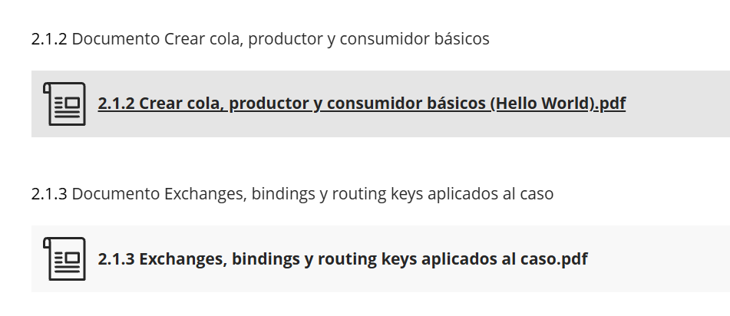
Sábado 26-09-2026 ACTIVIDAD LAB
Implemente en su proyecto Cola de Mensajería Asíncrona -Síncrona (MQ) con la herramienta Cloud u afin que estén usando.
Si no tiene una, utilizar Rabbit MQ del laboratorio anterior 2.1

